Slide 1
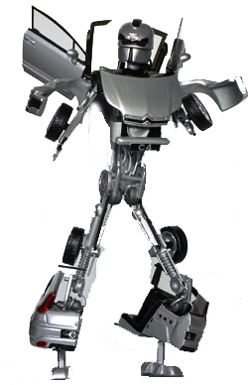
CLASSES Préparatoires AUX GRANDES écoles Sections PTSI – PT Lycée Rouvière
CI 4:
Conception des Mécanismes
Conception des Liaisons Pivots
Paliers lisses

Slide 2
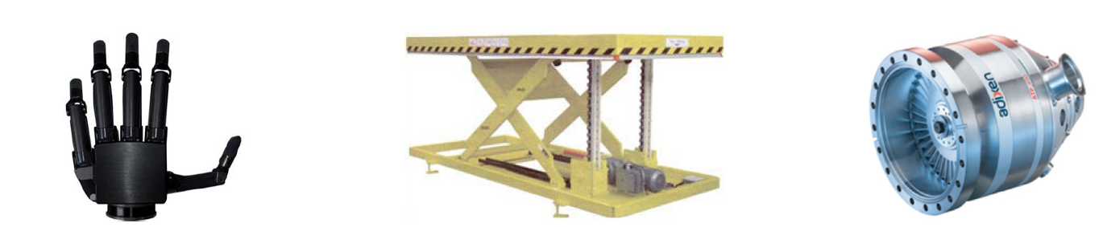
Présentation
Expression des besoins
Production
Utilisation
Maintenance
Recyclage
Spécifications
Validation
Conception générale
Tests d’intégration
Conception détaillée
Tests unitaires
Réalisation

Slide 3
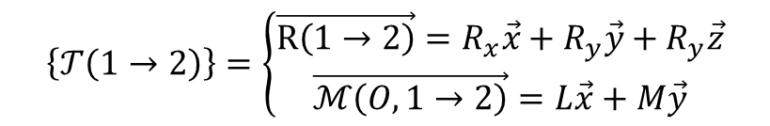
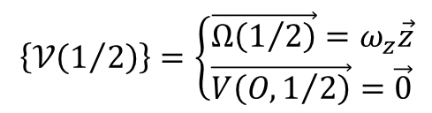
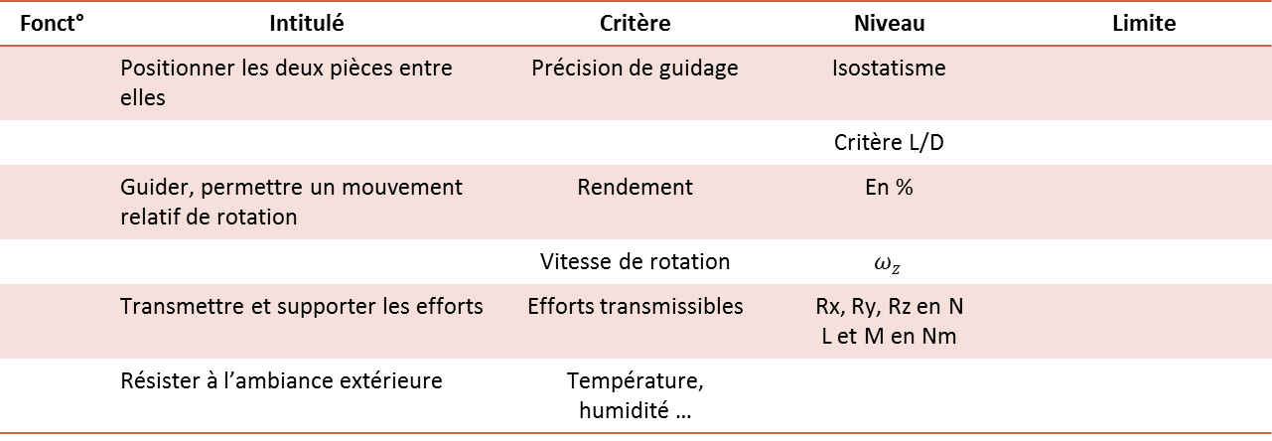
Présentation
Arbre
Moyeu
$$\left\{𝒱\left(1/2\right)\right\}=\left\{\begin{matrix}\vec{Ω\left(1/2\right)}=ω_{z}\vec{z} \\ \vec{V\left(O,1/2\right)}=\vec{0}\end{matrix}\right.$$
Contact direct ou coussinet
$$\left\{𝒯\left(1→2\right)\right\}=\left\{\begin{matrix}\vec{R\left(1→2\right)}=R_{x}\vec{x}+R_{y}\vec{y}+R_{y}\vec{z} \\ \vec{ℳ\left(O,1→2\right)}=L\vec{x}+M\vec{y}\end{matrix}\right.$$
Environnement
Fonct° | Intitulé | Critère | Niveau | Limite
 | Positionner les deux pièces entre elles | Précision de guidage | Isostatisme
 |  |  | Critère L/D
 | Guider, permettre un mouvement relatif de rotation | Rendement | En %
 |  | Vitesse de rotation | $$ω_{z}$$
 | Transmettre et supporter les efforts | Efforts transmissibles | Rx, Ry, Rz en N L et M en Nm
 | Résister à l’ambiance extérieure | Température, humidité …

Slide 4
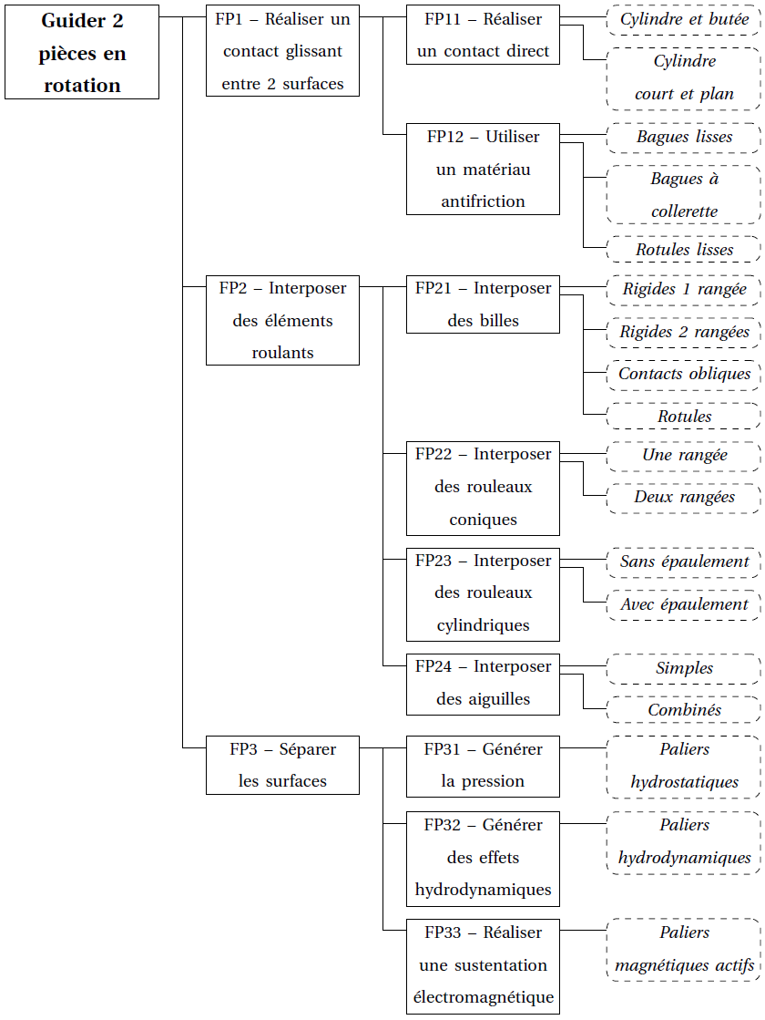
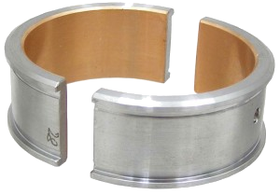
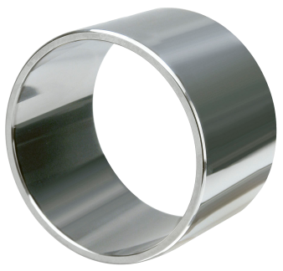
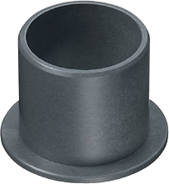
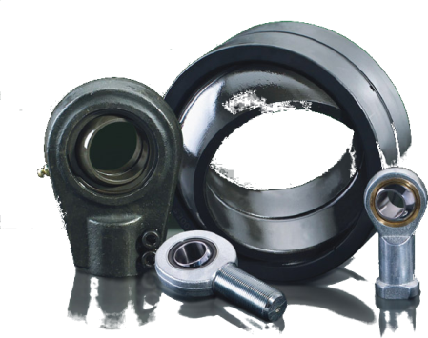
Coussinet de bielle

Slide 5
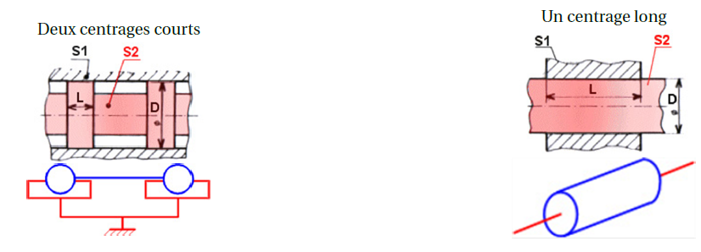
Positionner les deux pièces

Slide 6
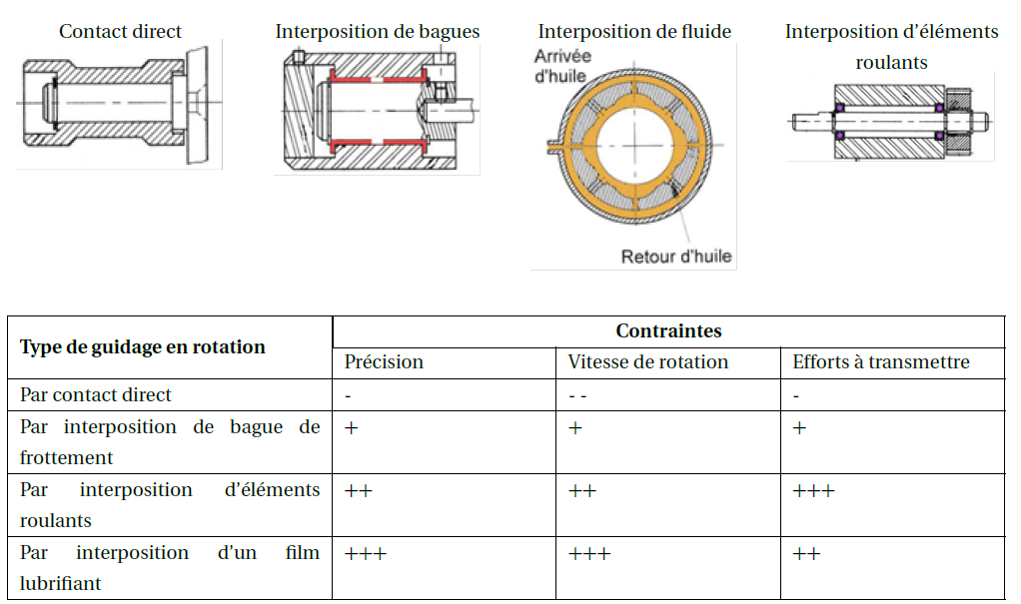
Guider les pièces – amélioration du rendement

Slide 7
Dimensionnement

Slide 8
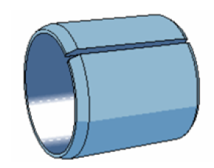
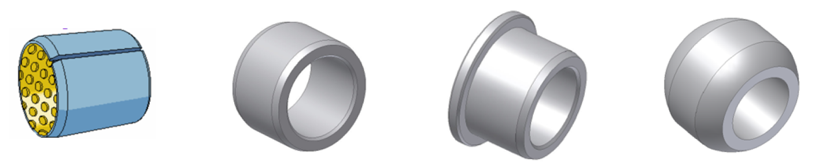
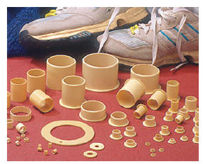
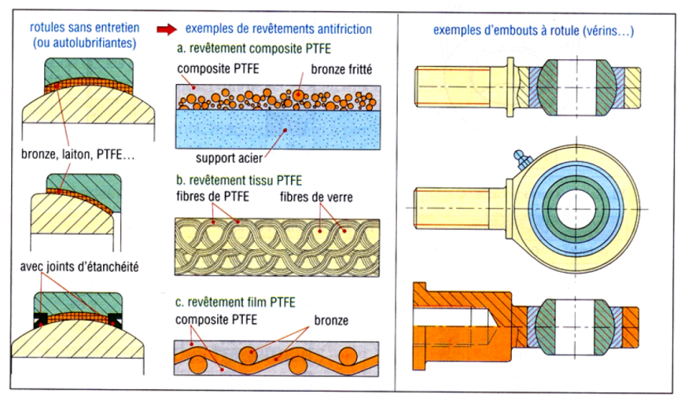
Les différents types de bagues
Les coussinets autolubrifiants
Les coussinets en composites (glacier)
Les coussinets en polymère
Les rotules lisses

Slide 9
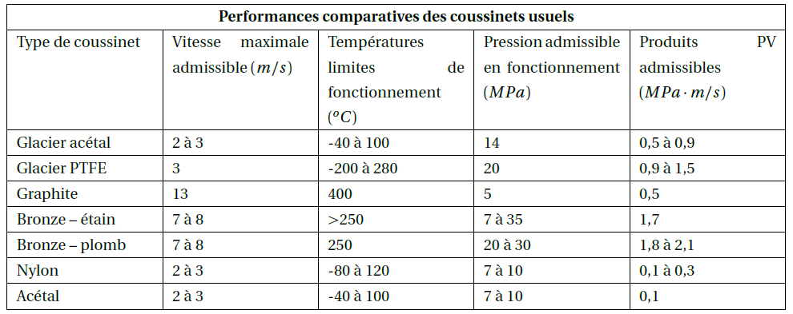
Performances

Slide 10
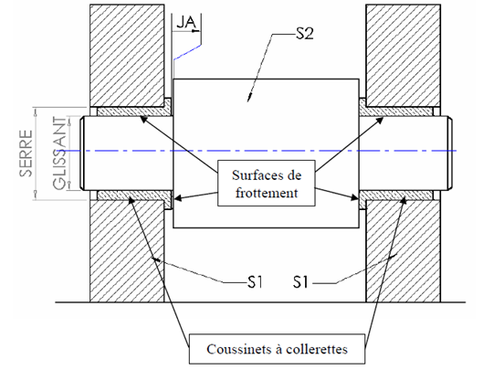
Architecture – Exemples

Slide 11
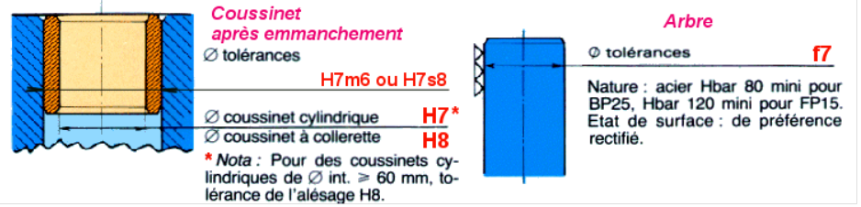
Contraintes d’assemblage
Afin de diminuer les frottements, les coussinets sont serrés coté moyeu et glissants coté arbre. On indique donc :
un ajustement f7 sur l’arbre recevant le coussinet
Un ajustement H7 sur le moyeu recevant le coussinet
Il est préférable que les surfaces recevant le coussinet aient subit un traitement de surface. Rugosité souhaitée : Ra = 8µm

Slide 12
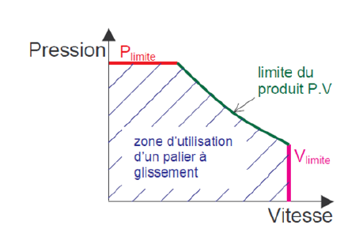
Critères de dimensionnement
Pression admissible (Critère P)
Vitesse périphérique (Critère V)
Produit PV
Température de fonctionnement

Slide 13
Critères de dimensionnement
Pression admissible

Slide 14
Exemple
Le guidage d’un arbre doit être réalisé par 2 coussinets à dimensionner. Un calcul de résistance des matériaux indique que le diamètre de l’arbre doit faire 20 mm au minimum. L’effort sur chaque coussinet est de 1 750 N. L’arbre tourne à une fréquence de rotation de 500 tr/min.
Déterminer la vitesse linéaire en périphérie de l’arbre. Est-elle compatible avec les coussinets ?
Connaissant le produit P.v maxi, déterminer la pression diamétrale. Est-elle compatible avec la pression admissible par le coussinet ?
Déterminer la surface projetée minimale et en déduire la longueur minimale que doit avoir le coussinet.
Dans le tableau suivant, déterminer la longueur du coussinet standard à choisir.
Données constructeur
Diamètre intérieur (mm) | Diamètre extérieur (mm) | Longueur (mm)
18 | 22-24-25 | 18-22-28-36
20 | 24-25-26-27-28 | 16-20-25-32
22 | 27-28-29-30-32 | 18-22-28-32-36-40
Référence | Métafram BP 25 |  | Produit P.v maxi ** | 18 daN/cm² . m/s
Composition | Cuivre-étain |  | Huile d’imprégnation | Huile minérale inhibée
Charge maxi * | 180 daN/cm² |  | Taux d’imprégnation | 20 %
Vitesse périphérique | 6 m/s

Slide 15
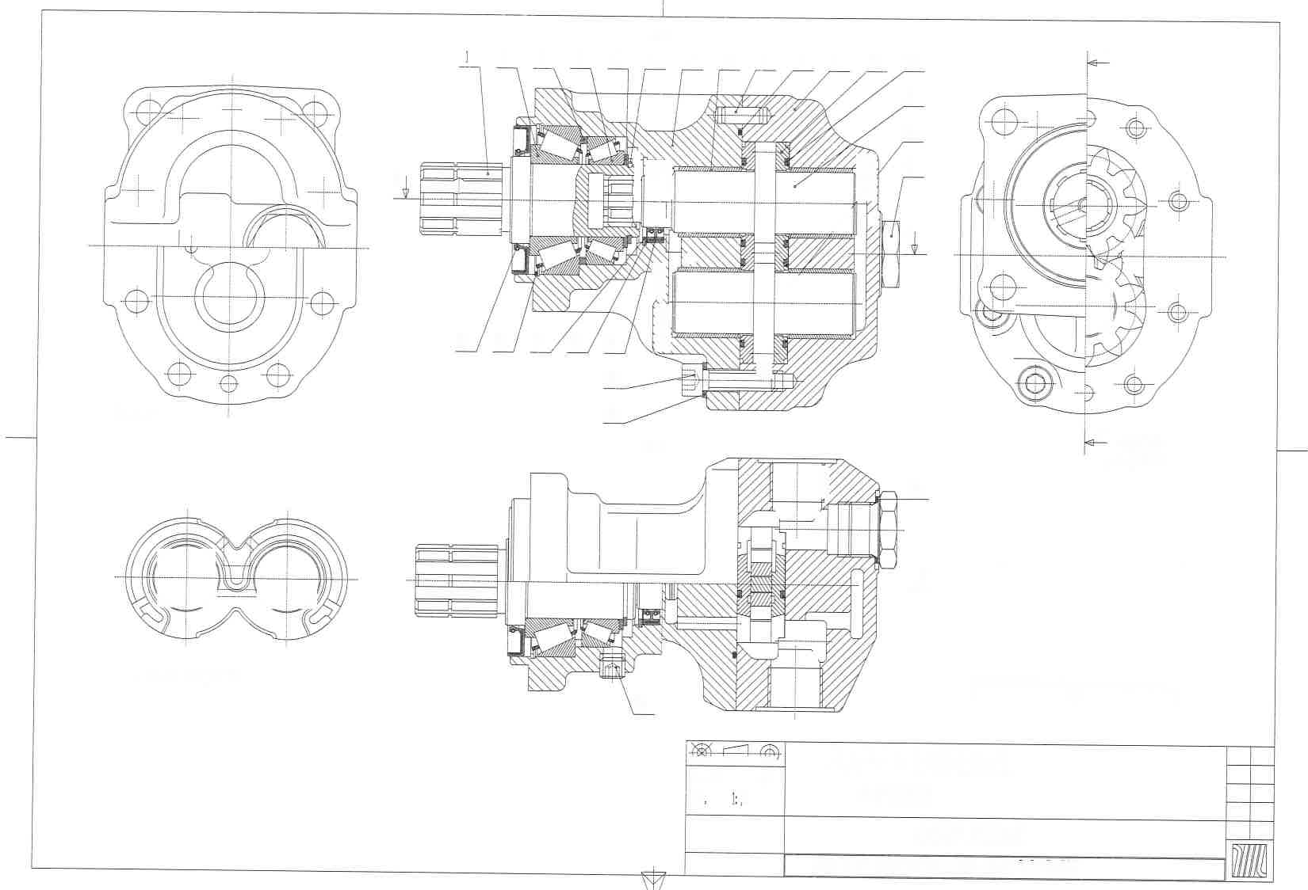

Slide 16
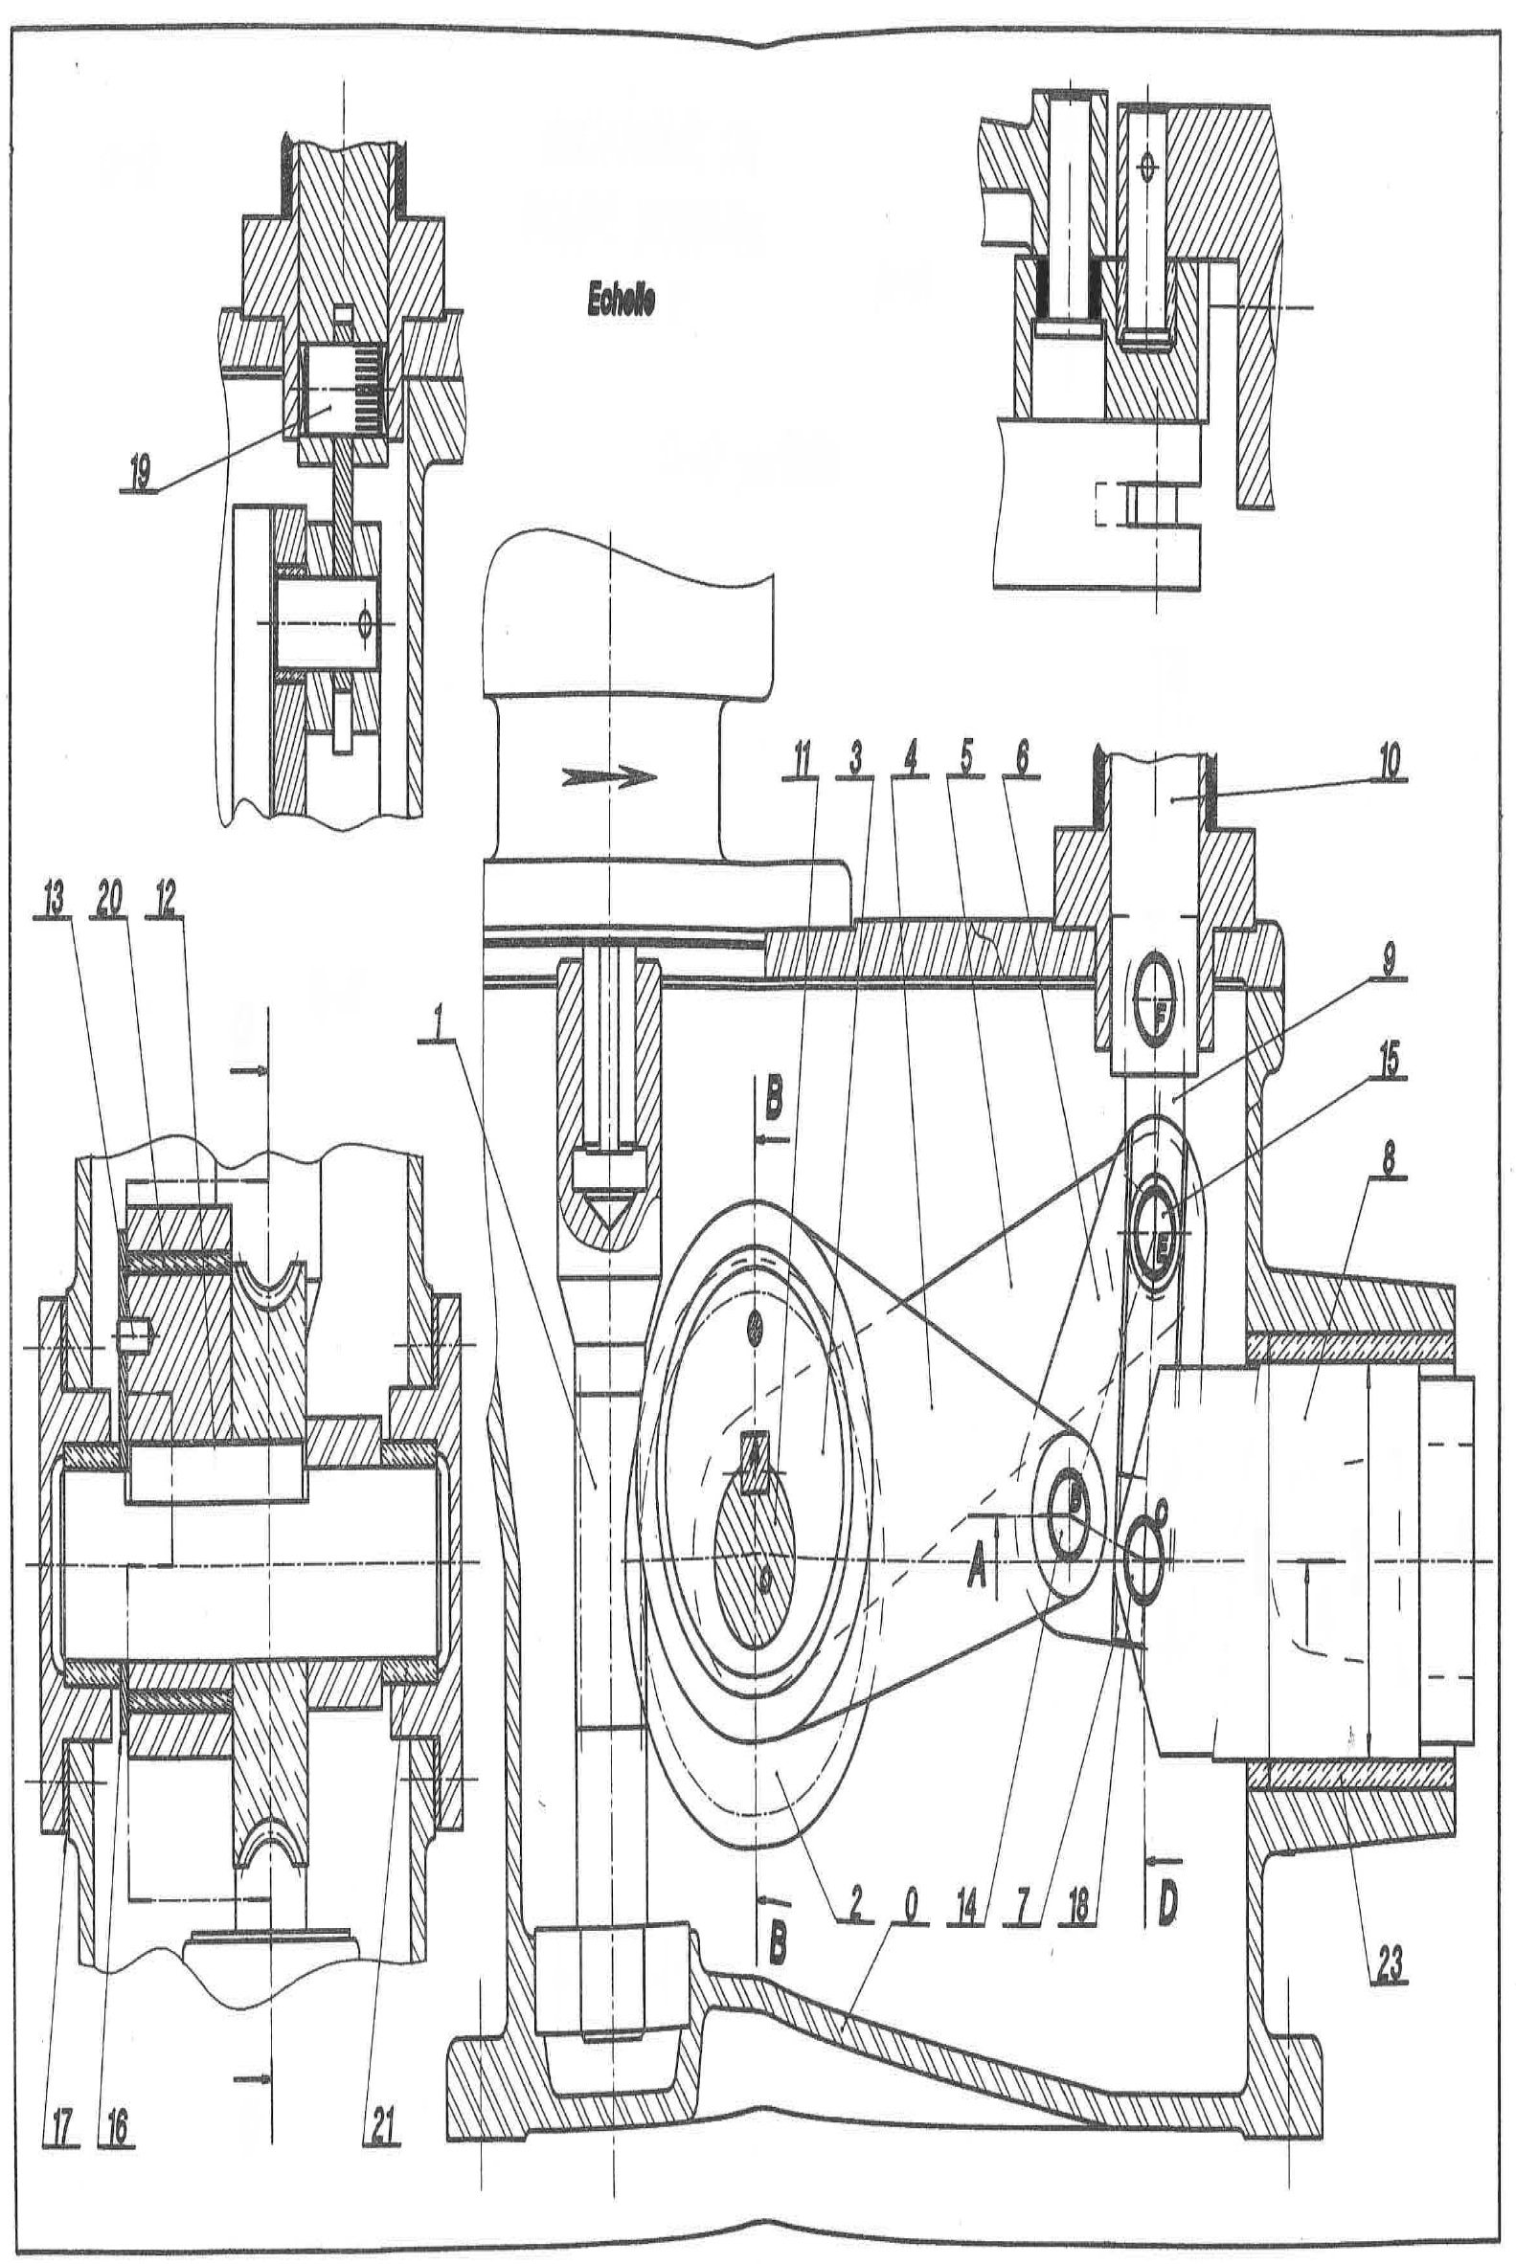

Slide 17
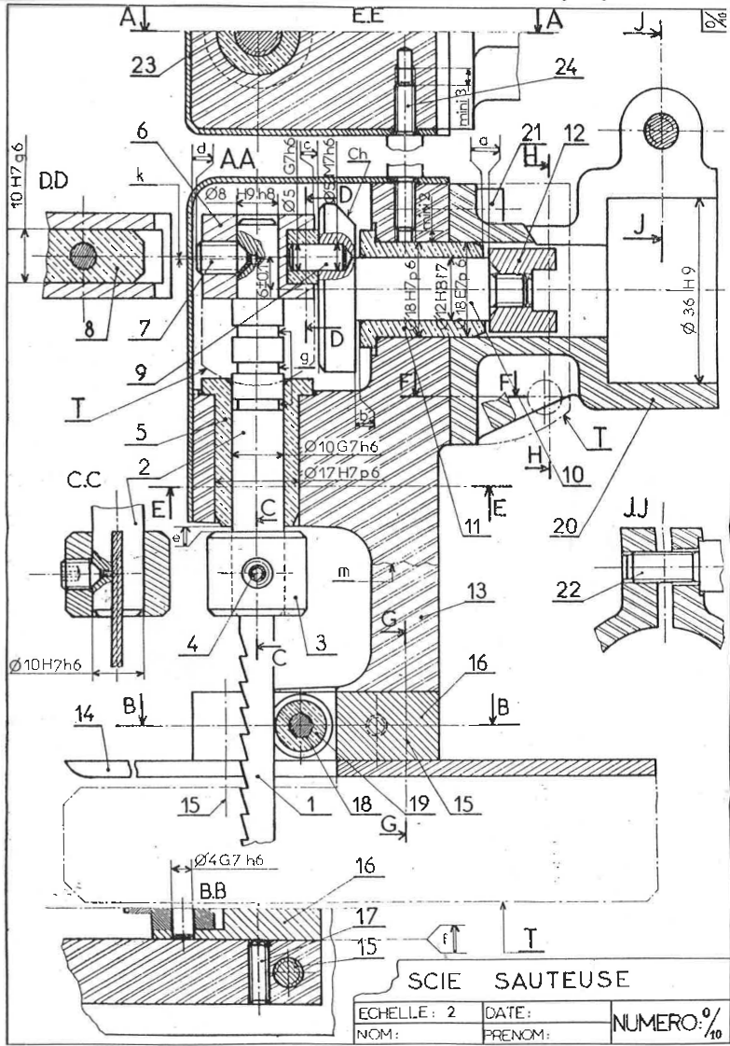

Slide 18
